Slide 1

Global Office 365 Bootcamp – Barcelona, Spain AZURE y OFFICE 365 MEJORES JUNTOS
Robert Bermejo
Lars Lynch

Slide 2
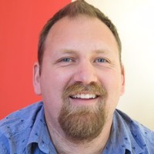
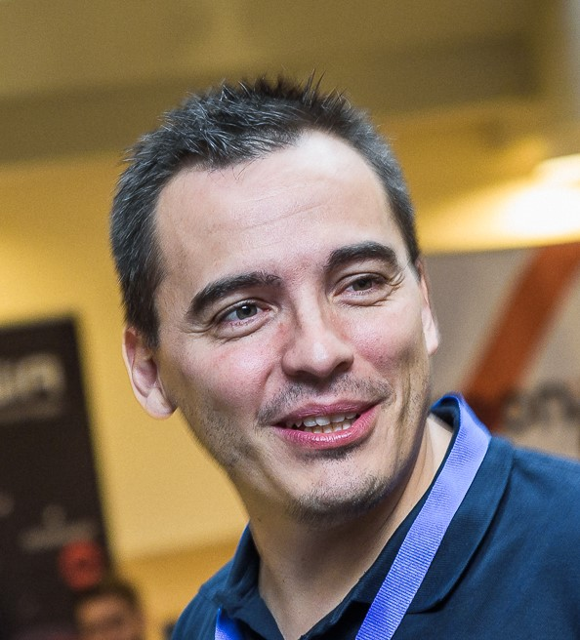


ABOUT US
Lars Lynch
Robert Bermejo
Technical Lead at TOKIOTA
Cloud Architect at Tokiota
MVP Azure
@robertbemejo

Slide 3
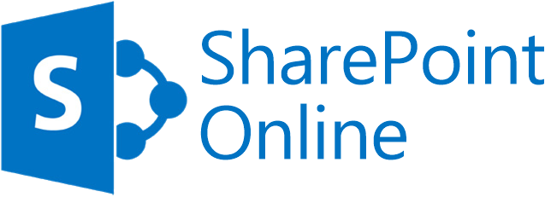
Componentes
Servicio principal de portales, colaboración y gestión documental en Office 365
Accesible vía REST, librerías CSOM para C# y JSOM para JavaScript
Incluido en todas la suscripciones principales de Office 365
Organización jerárquica de colecciones de sitios, sitios, bibliotecas/listas e items

Slide 4

Componentes
Directorio de identidades utilizado por Office 365 y Azure
Federación de identidades y autenticación multi-factor
Para usuarios, aplicaciones y servicios
Provisionado con cualquier tenant de Office 365
Azure Active Directory

Slide 5

Componentes
Diseñar flujos de trabajo y procesos empresariales
1€/mes para ejecutar un flujo sencillo cada 5 minutos
Mas de 200 conectores de integración
Diseñador visual con código en JSON
Azure Logic Apps

Slide 6

Componentes
Aplicaciones web en ASP.NET, ASP.NET Core, Java, Ruby, Node.js, PHP o Python
Desde 10€/mes
CI/CD con Azure DevOps, GitHub, BitBucket o Docker Hub
Escalabilidad global con alta disponibilidad
Plantillas para WordPress, Joomla y Drupal
Configuración sencilla para CORS, autenticación, y sincronización de datos offline
Azure Web App

Slide 7

Componentes
Visión: identificar objetos y caras
Conocimiento: QnA Maker
Voz: convertir voz en texto y viceversa
Lenguaje: comprender textos, traducir, analizar sentimiento
Búsqueda: buscar entidades, imágenes y más
Desde 1€/1000 transacciones
Azure Cognitive Services

Slide 8

Componentes
Base de datos NoSQL escalable y distribuido
20€/mes para 1 GB de datos
Multi-modelo (compatible con Mongo, Cassandra, SQL y Gremlin)
Change feed para detectar cambios fácilmente
Azure Cosmos DB

Slide 9
Hands on Lab

Slide 10





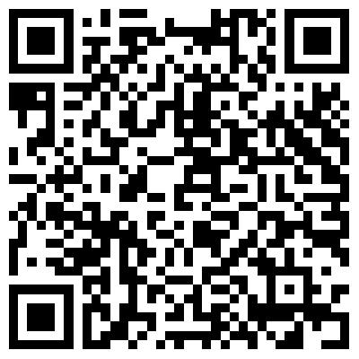
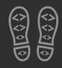
Enjoy the Bootcamp
https://github.com/CompartiMOSS/Global-Office-365-Developer-Bootcamp-BCN-18/tree/master/Azure

Slide 11

Call to action
(Recommendation to Bootcamp organizers and speakers: This slide can be used at the end of the Bootcamp to have attendees to fill online feedback form and recommendation for their ongoing learning and app development on Office 365 platform. Please keep the first three bullet points, you can update the last bullet point to be the user group or community that you are leading that you’d like attendees to join and learn more. Please keep the first feedback bullet point at the top and feel free to re-arrange the rest of bullet point orders. Thanks.
Share your feedback on Bootcamp at https://aka.ms/o365devbootcampfeedback
Join Office 365 developer program https://dev.office.com/devprogram to leverage all resources for Office 365 development learning
Build applications on Office 365 platform
Attend MVP led local community events to continue learning on Office 365 development

